Slide 1
/
Notes:
Bài giảng thiết kế bởi: Hương Thảo - tranthao121006@gmail.com

Slide 2
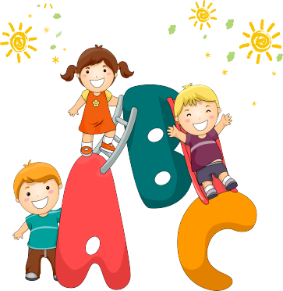

  Tiết 4

Slide 3

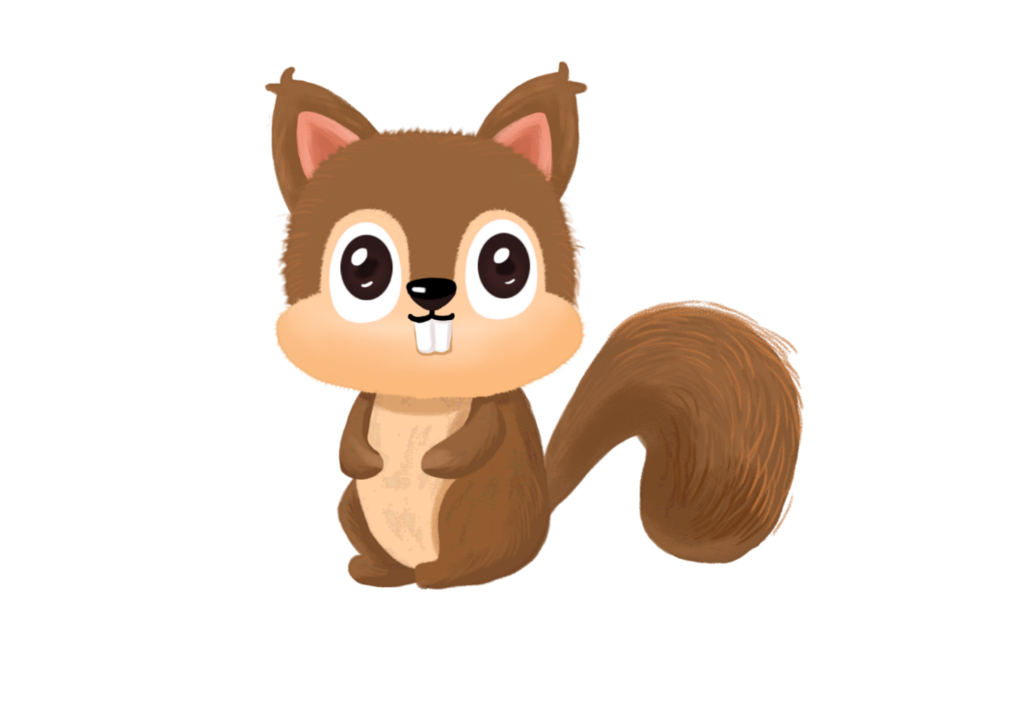
Nói và nghe

Slide 4
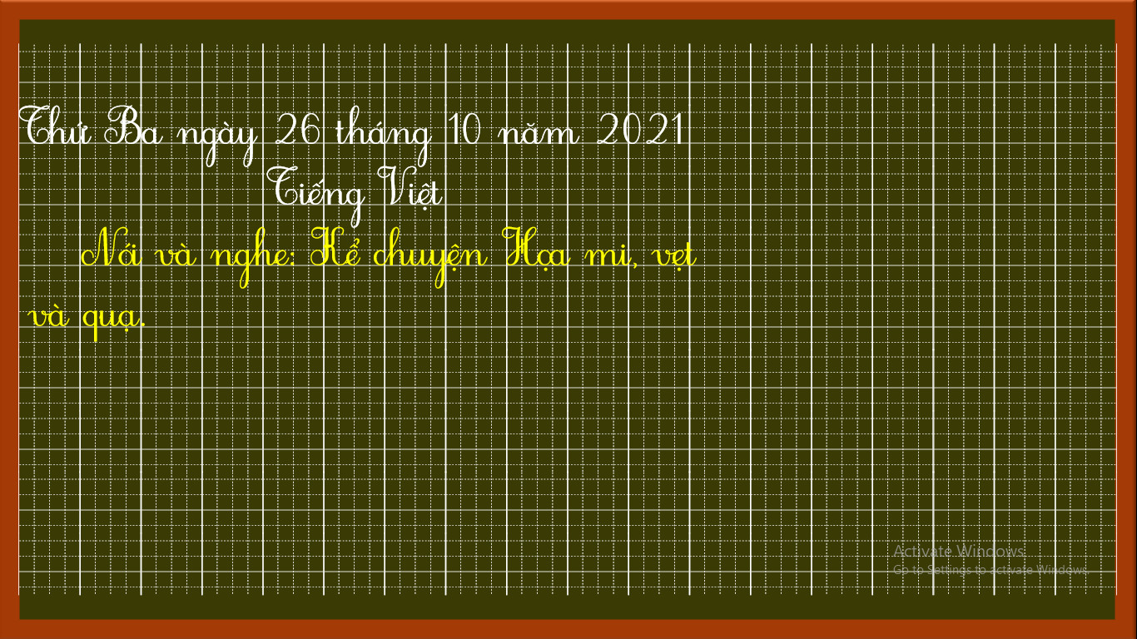

Slide 5

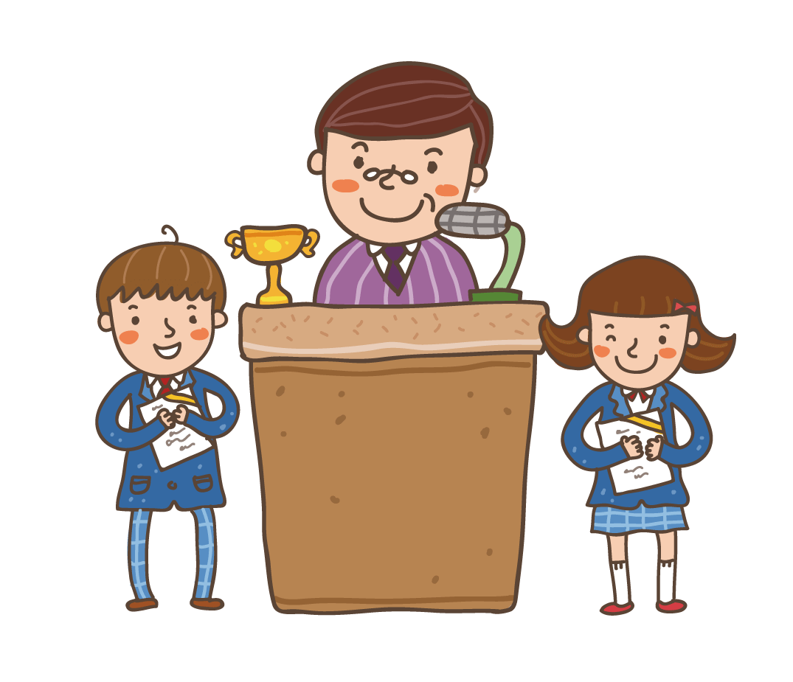
1. Nghe kể chuyện
Notes:
5

Slide 6
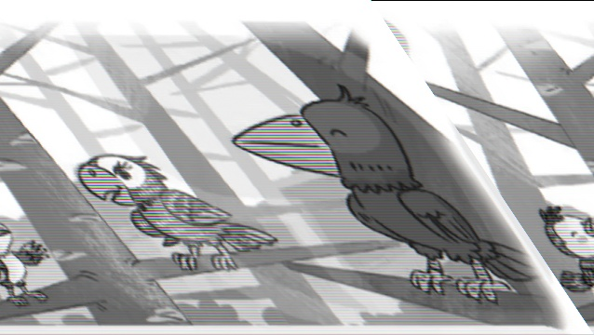

Slide 7

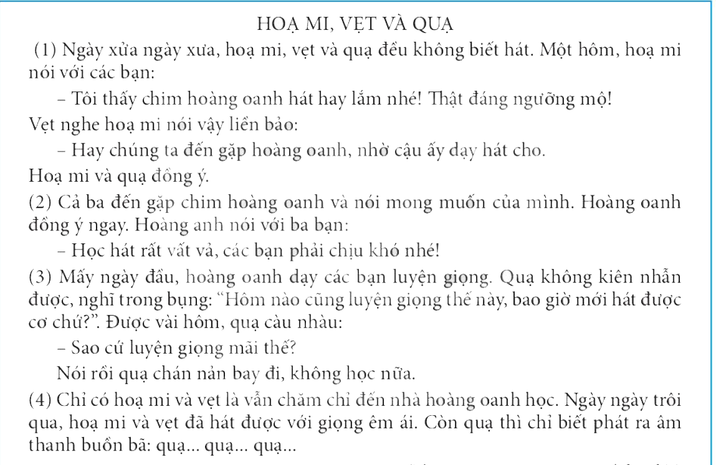

Slide 8
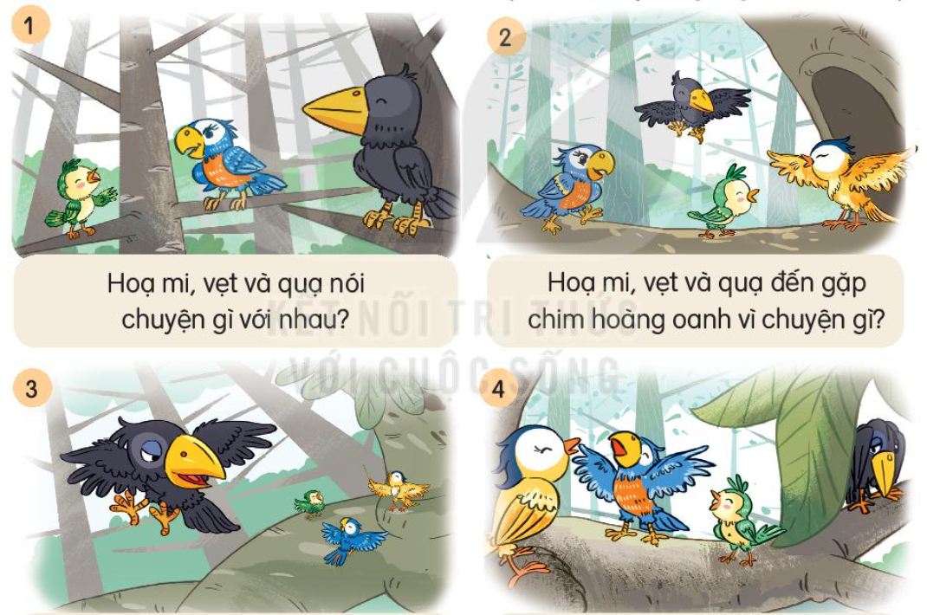

Slide 9
2. Chọn kể 1 – 2 đoạn của câu chuyện theo tranh
Notes:
9

Slide 10

Cùng bạn
Trả lời câu hỏi kể chuyện theo tranh qua trò chơi
“Hộp quà bí ẩn”
Notes:
Bài giảng thiết kế bởi: Hương Thảo - tranthao121006@gmail.com
10

Slide 11









Notes:
Cách chơi: Bấm vào thân hộp quà -> Xuất hiện câu hỏi, nhấp chuột để xuất hiện câu trả lời. Nhấp vào nắp hộp quà để tặng con một tràng vỗ tay. Bấm “Go home” để trờ về hộp quà tiếp theo và làm tương tự như trên.

Slide 12

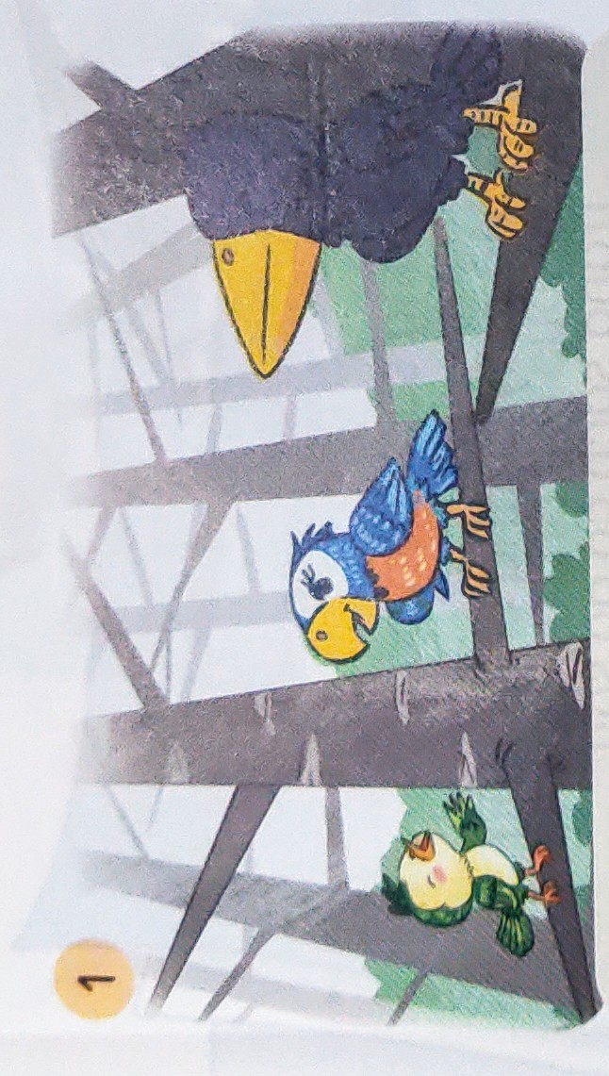







Họa mi, vẹt và quạ nói chuyện gì với nhau?
Họa mi, vẹt và quạ nói về việc chim hoàng anh hát hay.
GO HOME
You are given 3 candies

Slide 13
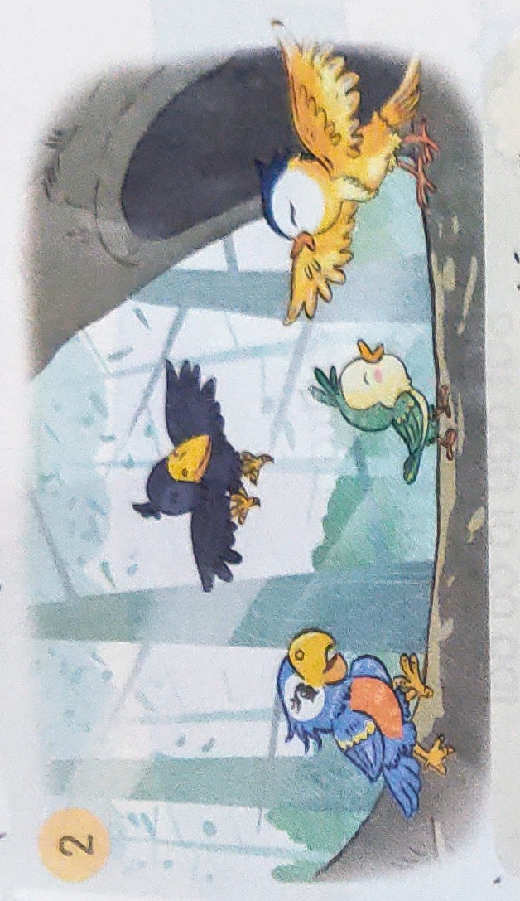
Họa mi, vẹt và quạ đến gặp chim hoàng anh vì chuyện gì?
Họa mi, vẹt và quạ nhờ chim hoàng anh dạy hát cho.
GO HOME
You are given 5 candies

Slide 14
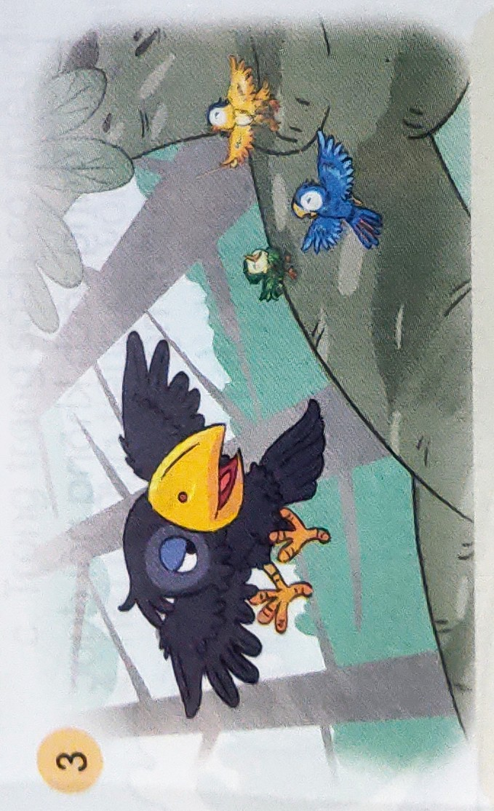

Vì sao quạ bỏ các bạn bay đi?
Quạ chán nản, không kiên nhẫn học nên bay đi.
GO HOME
You are given 7 candies

Slide 15
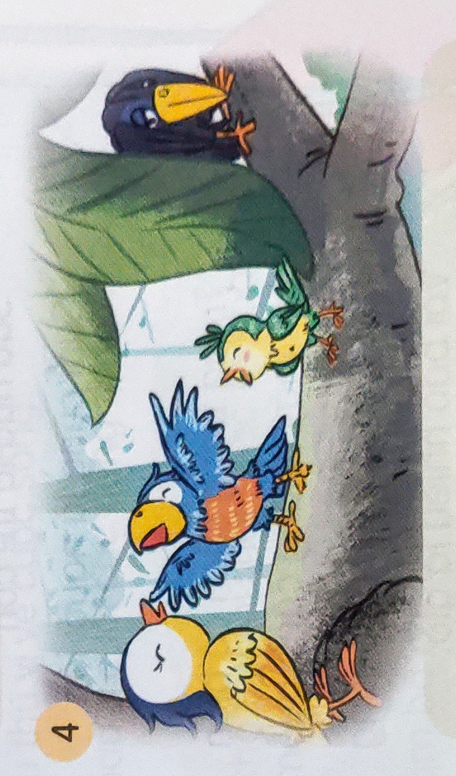
Câu chuyện kết thúc như thế nào?
Họa mi và vẹt nhờ chăm chỉ học tập nên hát được giọng êm ái còn quạ chỉ phát ra được tiếng kêu buồn bã: quạ, quạ...
GO HOME
You are given 2 candies

Slide 16
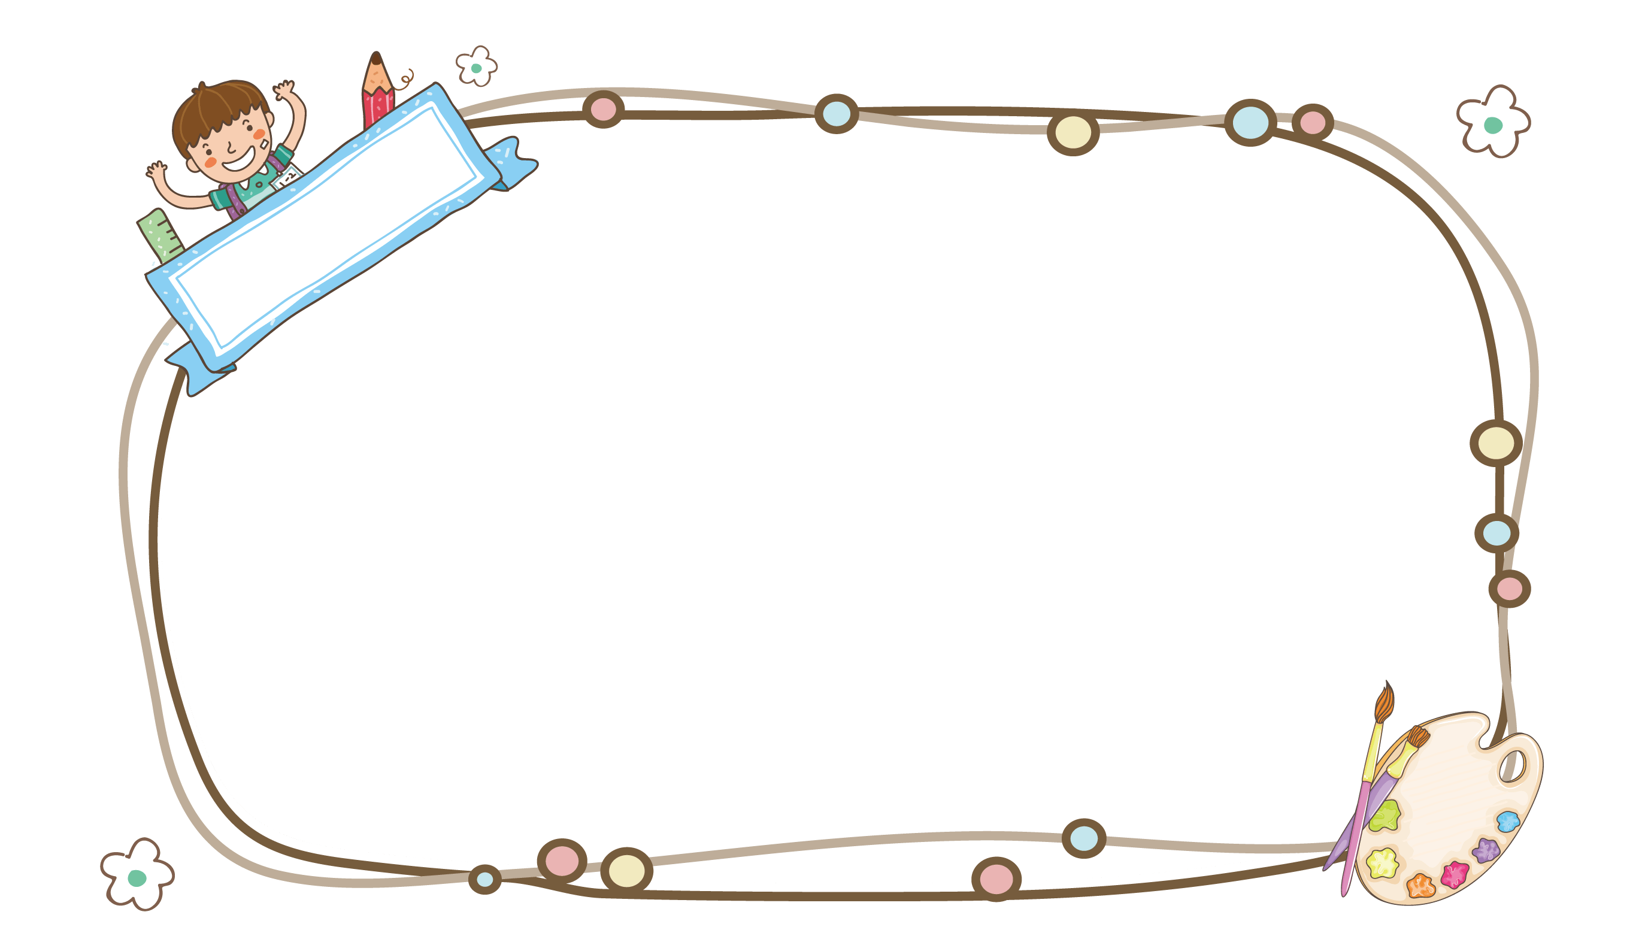
Câu chuyện muốn nói với em điều gì?
Câu chuyện khuyên chúng ta: Ai chăm chỉ sẽ thành công.
Notes:
16

Slide 17



CỦNG CỐ BÀI HỌC
Notes:
Bài giảng thiết kế bởi: Hương Thảo - tranthao121006@gmail.com

Slide 18
